Slide 1
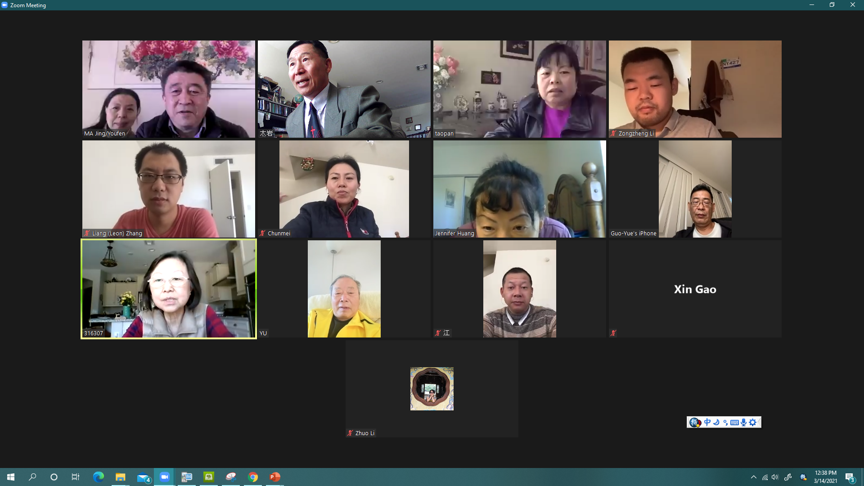

Slide 2
哈利路亚赞美诗
诗篇135-150

Slide 3
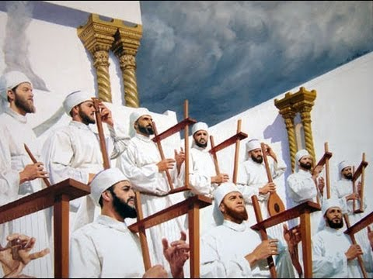
赞美的大能
（希伯來文舊約）圣经与诗歌形式
大卫：
撒上16：23
代上13：8，15：28
代下29：25
可拉后裔：诗49：4“我要側耳聽比喻，用琴解謎語。”
先知以利沙：
王下3：15
保羅與西拉：徒16：25-34
天上的赞美：启示录

Slide 5
诗篇135
​1 你們要讚美耶和華！你們要讚美耶和華的名！耶和華的僕人站在耶和華殿中，
2 站在我們神殿院中的，你們要讚美他！
3 你們要讚美耶和華，耶和華本為善；要歌頌他的名，因為這是美好的。
4 耶和華揀選雅各歸自己，揀選以色列特做自己的子民。
5 原來我知道耶和華為大，也知道我們的主超乎萬神之上。
6 耶和華在天上，在地下，在海中，在一切的深處，都隨自己的意旨而行。
7 他使雲霧從地極上騰，造電隨雨而閃，從府庫中帶出風來。
8 他將埃及頭生的，連人帶牲畜都擊殺了。
9 埃及啊，他施行神蹟奇事在你當中，在法老和他一切臣僕身上。
10 他擊殺許多的民，又殺戮大能的王，
11 就是亞摩利王西宏和巴珊王噩，並迦南一切的國王，
12 將他們的地賞賜他的百姓以色列為業。
13 耶和華啊，你的名存到永遠！耶和華啊，你可記念的名存到萬代！
14 耶和華要為他的百姓申冤，為他的僕人後悔。
15 外邦的偶像是金的銀的，是人手所造的。
16 有口卻不能言，有眼卻不能看，
17 有耳卻不能聽，口中也沒有氣息。
18 造他的要和他一樣，凡靠他的也要如此。
19 以色列家啊，你們要稱頌耶和華！亞倫家啊，你們要稱頌耶和華！
20 利未家啊，你們要稱頌耶和華！你們敬畏耶和華的，要稱頌耶和華！
21 住在耶路撒冷的耶和華，該從錫安受稱頌！你們要讚美耶和華！

Slide 6
诗篇136
¹ 你們要稱謝耶和華，因他本為善，他的慈愛永遠長存！ ² 你們要稱謝萬神之神，因他的慈愛永遠長存！ ³ 你們要稱謝萬主之主，因他的慈愛永遠長存！ ⁴ 稱謝那獨行大奇事的，因他的慈愛永遠長存！ ⁵ 稱謝那用智慧造天的，因他的慈愛永遠長存！ ⁶ 稱謝那鋪地在水以上的，因他的慈愛永遠長存！ ⁷ 稱謝那造成大光的，因他的慈愛永遠長存！ ⁸ 他造日頭管白晝，因他的慈愛永遠長存！ ⁹ 他造月亮星宿管黑夜，因他的慈愛永遠長存！ ¹⁰ 稱謝那擊殺埃及人之長子的，因他的慈愛永遠長存！ ¹¹ 他領以色列人從他們中間出來，因他的慈愛永遠長存！ ¹² 他施展大能的手和伸出來的膀臂，因他的慈愛永遠長存！ ¹³ 稱謝那分裂紅海的，因他的慈愛永遠長存！
¹⁴ 他領以色列從其中經過，因他的慈愛永遠長存！ ¹⁵ 卻把法老和他的軍兵推翻在紅海裡，因他的慈愛永遠長存！ ¹⁶ 稱謝那引導自己的民行走曠野的，因他的慈愛永遠長存！ ¹⁷ 稱謝那擊殺大君王的，因他的慈愛永遠長存！ ¹⁸ 他殺戮有名的君王，因他的慈愛永遠長存！ ¹⁹ 就是殺戮亞摩利王西宏，因他的慈愛永遠長存！ ²⁰ 又殺巴珊王噩，因他的慈愛永遠長存！ ²¹ 他將他們的地賜他的百姓為業，因他的慈愛永遠長存！ ²² 就是賜他的僕人以色列為業，因他的慈愛永遠長存！ ²³ 他顧念我們在卑微的地步，因他的慈愛永遠長存！ ²⁴ 他救拔我們脫離敵人，因他的慈愛永遠長存！ ²⁵ 他賜糧食給凡有血氣的，因他的慈愛永遠長存！ ²⁶ 你們要稱謝天上的神，因他的慈愛永遠長存！

Slide 7
诗篇137
¹ 我們曾在巴比倫的河邊坐下，一追想錫安就哭了。 ² 我們把琴掛在那裡的柳樹上。 ³ 因為在那裡，擄掠我們的要我們唱歌，搶奪我們的要我們作樂，說：「給我們唱一首錫安歌吧！」 ⁴ 我們怎能在外邦唱耶和華的歌呢？ ⁵ 耶路撒冷啊，我若忘記你，情願我的右手忘記技巧！ ⁶ 我若不記念你，若不看耶路撒冷過於我所最喜樂的，情願我的舌頭貼於上膛！ ⁷ 耶路撒冷遭難的日子，以東人說：「拆毀！拆毀！直拆到根基！」耶和華啊，求你記念這仇！ ⁸ 將要被滅的巴比倫城*啊，報復你像你待我們的，那人便為有福！ ⁹ 拿你的嬰孩摔在磐石上的，那人便為有福！

Slide 8
诗篇138
大衛的詩。
1 我要一心稱謝你，在諸神面前歌頌你。
2 我要向你的聖殿下拜，為你的慈愛和誠實稱讚你的名；因你使你的話顯為大，過於你所應許的*。
3 我呼求的日子，你就應允我，鼓勵我，使我心裡有能力。
4 耶和華啊，地上的君王都要稱謝你，因他們聽見了你口中的言語。
5 他們要歌頌耶和華的作為，因耶和華大有榮耀。
6 耶和華雖高，仍看顧低微的人，他卻從遠處看出驕傲的人。
7 我雖行在患難中，你必將我救活。我的仇敵發怒，你必伸手抵擋他們，你的右手也必救我。
8 耶和華必成全關乎我的事。耶和華啊，你的慈愛永遠長存，求你不要離棄你手所造的。

Slide 9
诗篇139
造物奇妙
13 我的肺腑是你所造的，我在母腹中，你已覆庇我。
14 我要稱謝你，因我受造奇妙可畏；你的作為奇妙，這是我心深知道的。
15 我在暗中受造，在地的深處被聯絡，那時我的形體並不向你隱藏。
16 我未成形的體質，你的眼早已看見了；你所定的日子，我尚未度一日*，你都寫在你的冊上了。
恩惠無窮
17 神啊，你的意念向我何等寶貴！其數何等眾多！
18 我若數點，比海沙更多。我睡醒的時候，仍和你同在。
19 神啊，你必要殺戮惡人。所以你們好流人血的，離開我去吧！
20 因為他們說惡言頂撞你，你的仇敵也妄稱你的名。
21 耶和華啊，恨惡你的，我豈不恨惡他們嗎？攻擊你的，我豈不憎嫌他們嗎？
22 我切切地恨惡他們，以他們為仇敵。
23 神啊，求你鑒察我，知道我的心思；試煉我，知道我的意念。
24 看在我裡面有什麼惡行沒有，引導我走永生的道路。
無所不在
7 我往哪裡去躲避你的靈？我往哪裡逃躲避你的面？
8 我若升到天上，你在那裡；我若在陰間下榻，你也在那裡。
9 我若展開清晨的翅膀，飛到海極居住，
10 就是在那裡，你的手必引導我，你的右手也必扶持我。
11 我若說「黑暗必定遮蔽我，我周圍的亮光必成為黑夜」，
12 黑暗也不能遮蔽我使你不見，黑夜卻如白晝發亮，黑暗和光明在你看都是一樣。
大衛的詩，交於伶長。
1 耶和華啊，你已經鑒察我，認識我。
2 我坐下，我起來，你都曉得，你從遠處知道我的意念。
3 我行路，我躺臥，你都細察，你也深知我一切所行的。
4 耶和華啊，我舌頭上的話，你沒有一句不知道的。
5 你在我前後環繞我，按手在我身上。
6 這樣的知識奇妙，是我不能測的；至高，是我不能及的。

Slide 10
诗篇140
大衛的詩，交於伶長。
1 耶和華啊，求你拯救我脫離凶惡的人，保護我脫離強暴的人。
2 他們心中圖謀奸惡，常常聚集要爭戰。
3 他們使舌頭尖利如蛇，嘴裡有虺蛇的毒氣。（細拉）
4 耶和華啊，求你拯救我脫離惡人的手，保護我脫離強暴的人，他們圖謀推我跌倒。
5 驕傲人為我暗設網羅和繩索，他們在路旁鋪下網，設下圈套。（細拉）
6 我曾對耶和華說：「你是我的神。」耶和華啊，求你留心聽我懇求的聲音！
7 主耶和華，我救恩的力量啊，在爭戰的日子，你遮蔽了我的頭。
8 耶和華啊，求你不要遂惡人的心願，不要成就他們的計謀，恐怕他們自高。（細拉）
9 至於那些昂首圍困我的人，願他們嘴唇的奸惡陷害*自己。
10 願火炭落在他們身上，願他們被丟在火中，拋在深坑裡，不能再起來。
11 說惡言的人在地上必堅立不住，禍患必獵取強暴的人，將他打倒。
12 我知道耶和華必為困苦人申冤，必為窮乏人辨屈。
13 義人必要稱讚你的名，正直人必住在你面前。

Slide 11
诗篇141
大衛的詩。 ​¹ 耶和華啊，我曾求告你，求你快快臨到我這裡！我求告你的時候，願你留心聽我的聲音。 ² 願我的禱告如香陳列在你面前，願我舉手祈求，如獻晚祭。 ³ 耶和華啊，求你禁止我的口，把守我的嘴。 ⁴ 求你不叫我的心偏向邪惡，以致我和作孽的人同行惡事，也不叫我吃他們的美食。 ⁵ 任憑義人擊打我，這算為仁慈，任憑他責備我，這算為頭上的膏油，我的頭不要躲閃。正在他們行惡的時候，我仍要祈禱。 ⁶ 他們的審判官被扔在巖下，眾人要聽我的話，因為這話甘甜。 ⁷ 我們的骨頭散在墓旁，好像人耕田刨地的土塊。 ⁸ 主耶和華啊，我的眼目仰望你。我投靠你，求你不要將我撇得孤苦。 ⁹ 求你保護我脫離惡人為我設的網羅，和作孽之人的圈套。 ¹⁰ 願惡人落在自己的網裡，我卻得以逃脫。

Slide 12
诗篇142
大衛在洞裡作的訓誨詩，乃是祈禱。
1 我發聲哀告耶和華，發聲懇求耶和華。
2 我在他面前吐露我的苦情，陳說我的患難。
3 我的靈在我裡面發昏的時候，你知道我的道路。在我行的路上，敵人為我暗設網羅。
4 求你向我右邊觀看，因為沒有人認識我；我無處避難，也沒有人眷顧我。
5 耶和華啊，我曾向你哀求，我說：「你是我的避難所，在活人之地你是我的福分。」
6 求你側耳聽我的呼求，因我落到極卑之地；求你救我脫離逼迫我的人，因為他們比我強盛。
7 求你領我出離被囚之地，我好稱讚你的名。義人必環繞我，因為你是用厚恩待我。

Slide 13
诗篇143
大衛的詩。
1 耶和華啊，求你聽我的禱告，留心聽我的懇求，憑你的信實和公義應允我！
2 求你不要審問僕人，因為在你面前，凡活著的人沒有一個是義的。
3 原來仇敵逼迫我，將我打倒在地，使我住在幽暗之處，像死了許久的人一樣。
4 所以我的靈在我裡面發昏，我的心在我裡面悽慘。
5 我追想古時之日，思想你的一切作為，默念你手的工作。
6 我向你舉手，我的心渴想你，如乾旱之地盼雨一樣。（細拉）
7 耶和華啊，求你速速應允我，我心神耗盡！不要向我掩面，免得我像那些下坑的人一樣。
8 求你使我清晨得聽你慈愛之言，因我倚靠你；求你使我知道當行的路，因我的心仰望你。
9 耶和華啊，求你救我脫離我的仇敵，我往你那裡藏身。
10 求你指教我遵行你的旨意，因你是我的神。你的靈本為善，求你引我到平坦之地。
11 耶和華啊，求你為你的名將我救活，憑你的公義將我從患難中領出來。
12 憑你的慈愛剪除我的仇敵，滅絕一切苦待我的人，因我是你的僕人。

Slide 14
诗篇144
大衛的詩。
1 耶和華我的磐石是應當稱頌的！他教導我的手爭戰，教導我的指頭打仗。
2 他是我慈愛的主，我的山寨，我的高臺，我的救主，我的盾牌，是我所投靠的，他使我的百姓服在我以下。
3 耶和華啊，人算什麼，你竟認識他？世人算什麼，你竟顧念他？
4 人好像一口氣，他的年日如同影兒快快過去。
5 耶和華啊，求你使天下垂，親自降臨；摸山，山就冒煙。
6 求你發出閃電，使他們四散，射出你的箭，使他們擾亂。
7 求你從上伸手救拔我，救我出離大水，救我脫離外邦人的手。
8 他們的口說謊話，他們的右手起假誓。
9 神啊，我要向你唱新歌，用十弦瑟向你歌頌。
10 你是那拯救君王的，你是那救僕人大衛脫離害命之刀的。
11 求你救拔我，救我脫離外邦人的手。他們的口說謊話，他們的右手起假誓。
聖民之福
12 我們的兒子從幼年好像樹栽子長大，我們的女兒如同殿角石，是按建宮的樣式鑿成的。
13 我們的倉盈滿，能出各樣的糧食，我們的羊在田間孳生千萬。
14 我們的牛馱著滿馱，沒有人闖進來搶奪，也沒有人出去爭戰，我們的街市上也沒有哭號的聲音。
15 遇見這光景的百姓便為有福！有耶和華為他們的神，這百姓便為有福！

Slide 15
诗篇145
13 你的國是永遠的國，你執掌的權柄存到萬代。
14 凡跌倒的，耶和華將他們扶持；凡被壓下的，將他們扶起。
15 萬民都舉目仰望你，你隨時給他們食物。
16 你張手，使有生氣的都隨願飽足。
17 耶和華在他一切所行的無不公義，在他一切所做的都有慈愛。
18 凡求告耶和華的，就是誠心求告他的，耶和華便與他們相近。
19 敬畏他的，他必成就他們的心願；也必聽他們的呼求，拯救他們。
20 耶和華保護一切愛他的人，卻要滅絕一切的惡人。
21 我的口要說出讚美耶和華的話，唯願凡有血氣的都永永遠遠稱頌他的聖名！
大衛的讚美詩。
1 我的神我的王啊，我要尊崇你，我要永永遠遠稱頌你的名！
2 我要天天稱頌你，也要永永遠遠讚美你的名！
3 耶和華本為大，該受大讚美，其大無法測度。
4 這代要對那代頌讚你的作為，也要傳揚你的大能。
5 我要默念你威嚴的尊榮，和你奇妙的作為。
6 人要傳說你可畏之事的能力，我也要傳揚你的大德。
7 他們記念你的大恩就要傳出來，並要歌唱你的公義。
8 耶和華有恩惠，有憐憫，不輕易發怒，大有慈愛。
9 耶和華善待萬民，他的慈悲覆庇他一切所造的。
10 耶和華啊，你一切所造的都要稱謝你，你的聖民也要稱頌你。
11 傳說你國的榮耀，談論你的大能，
12 好叫世人知道你大能的作為，並你國度威嚴的榮耀。

Slide 16
诗篇146
​1 你們要讚美耶和華！我的心哪，你要讚美耶和華！
2 我一生要讚美耶和華，我還活的時候要歌頌我的神。
3 你們不要倚靠君王，不要倚靠世人，他一點不能幫助。
4 他的氣一斷，就歸回塵土，他所打算的當日就消滅了。
5 以雅各的神為幫助，仰望耶和華他神的，這人便為有福！
6 耶和華造天、地、海和其中的萬物，他守誠實直到永遠。
7 他為受屈的申冤，賜食物於飢餓的。耶和華釋放被囚的，
8 耶和華開了瞎子的眼睛，耶和華扶起被壓下的人，耶和華喜愛義人。
9 耶和華保護寄居的，扶持孤兒和寡婦，卻使惡人的道路彎曲。
10 耶和華要做王直到永遠，錫安哪，你的神要做王直到萬代。你們要讚美耶和華！

Slide 17
诗篇147
敬畏主者為其所悅
11 耶和華喜愛敬畏他和盼望他慈愛的人。
12 耶路撒冷啊，你要頌讚耶和華！錫安哪，你要讚美你的神！
13 因為他堅固了你的門閂，賜福給你中間的兒女。
14 他使你境內平安，用上好的麥子使你滿足。
15 他發命在地，他的話頒行最快。
16 他降雪如羊毛，撒霜如爐灰。
17 他擲下冰雹如碎渣，他發出寒冷誰能當得起呢？
18 他一出令，這些就都消化；他使風颳起，水便流動。
19 他將他的道指示雅各，將他的律例、典章指示以色列。
20 別國他都沒有這樣待過，至於他的典章，他們向來沒有知道。你們要讚美耶和華！
​1 你們要讚美耶和華！因歌頌我們的神為善為美，讚美的話是合宜的。
2 耶和華建造耶路撒冷，聚集以色列中被趕散的人。
3 他醫好傷心的人，裹好他們的傷處。
4 他數點星宿的數目，一一稱它的名。
神之智能無窮
5 我們的主為大，最有能力，他的智慧無法測度。
6 耶和華扶持謙卑人，將惡人傾覆於地。
7 你們要以感謝向耶和華歌唱，用琴向我們的神歌頌。
8 他用雲遮天，為地降雨，使草生長在山上。
9 他賜食給走獸和啼叫的小烏鴉。
10 他不喜悅馬的力大，不喜愛人的腿快。

Slide 18
诗篇148
​1 你們要讚美耶和華！從天上讚美耶和華，在高處讚美他！
2 他的眾使者都要讚美他，他的諸軍都要讚美他！
3 日頭月亮，你們要讚美他！放光的星宿，你們都要讚美他！
4 天上的天和天上的水，你們都要讚美他！
5 願這些都讚美耶和華的名，因他一吩咐便都造成。
6 他將這些立定，直到永永遠遠；他定了命，不能廢去*。
7 所有在地上的，大魚和一切深洋，
8 火與冰雹，雪和霧氣，成就他命的狂風，
9 大山和小山，結果的樹木和一切香柏樹，
10 野獸和一切牲畜，昆蟲和飛鳥，
11 世上的君王和萬民，首領和世上一切審判官，
12 少年人和處女，老年人和孩童，都當讚美耶和華！
13 願這些都讚美耶和華的名，因為獨有他的名被尊崇，他的榮耀在天地之上。
14 他將他百姓的角高舉，因此他*一切聖民以色列人，就是與他相近的百姓，都讚美他。你們要讚美耶和華！

Slide 19
诗篇149
​1 你們要讚美耶和華！向耶和華唱新歌，在聖民的會中讚美他！
2 願以色列因造他的主歡喜，願錫安的民因他們的王快樂！
3 願他們跳舞讚美他的名，擊鼓彈琴歌頌他！
4 因為耶和華喜愛他的百姓，他要用救恩當做謙卑人的裝飾。
5 願聖民因所得的榮耀高興，願他們在床上歡呼！
6 願他們口中稱讚神為高，手裡有兩刃的刀，
7 為要報復列邦，刑罰萬民。
8 要用鏈子捆他們的君王，用鐵鐐鎖他們的大臣，
9 要在他們身上施行所記錄的審判。他的聖民都有這榮耀。你們要讚美耶和華！

Slide 20
诗篇150
​1 你們要讚美耶和華！在神的聖所讚美他，在他顯能力的穹蒼讚美他！
2 要因他大能的作為讚美他，按著他極美的大德讚美他！
3 要用角聲讚美他，鼓瑟彈琴讚美他，
4 擊鼓跳舞讚美他，用絲弦的樂器和簫的聲音讚美他，
5 用大響的鈸讚美他，用高聲的鈸讚美他。
6 凡有氣息的都要讚美耶和華！你們要讚美耶和華！

